Slide 1
三维模型简化的讲解
报告人：曹峰
2018.08.09

Slide 2
主要内容
1、二次误差度量（QEM）算法步骤
2、元素删除简化
3、简化误差度量

Slide 3
二次误差度量算法步骤——初始化过程
初始模型
计算每个顶点的误差矩阵
计算每条边收缩生成的新顶点位置
根据边收缩的误差值，将所有边放入堆中，建立最小堆
计算每条边收缩的误差度量值

Slide 4
二次误差度量算法步骤——简化过程
否
重新计算受简化影响的边周围边的误差，重新建立最小堆
取出误差最小的边，执行边折叠操作
是否达到预计要求
完成简化
是

Slide 5
元素删除简化——最小边长合并
最简洁的说明
一、找最短边
二、合并最短的边
三、重复一二两步直到达到要求为止

Slide 6
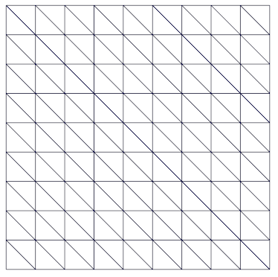
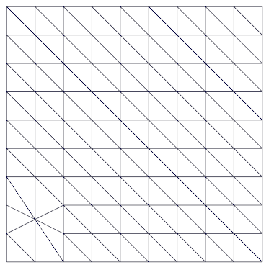
最小边长合并——效果
原始图像
简化一次

Slide 7
寻找领域顶点
for (
MyMesh::HalfedgeHandle h = mesh.opposite_halfedge_handle(mesh.prev_halfedge_handle(h0));
h!=mesh.next_halfedge_handle(h1);
h=mesh.opposite_halfedge_handle(mesh.prev_halfedge_handle(h))
)
h0
h1

Slide 8
寻找领域顶点
for (
MyMesh::HalfedgeHandle h = mesh.opposite_halfedge_handle(mesh.prev_halfedge_handle(h1));
h != mesh.next_halfedge_handle(h0);
h=mesh.opposite_halfedge_handle(mesh.prev_halfedge_handle(h))
)
h0
h1

Slide 9
元素删除简化——最小面积简化
算法步骤
第一步：遍历每一个面，根据面找到面上的三个点，根据海伦公式计算出该面面积。
第二步：将每个面计算的面积以及该面的id存入结构体中。
第三步：找到最小的面以及id，进行面的简化操作。

Slide 10
元素删除简化——最小面积简化
算法步骤
第四步：重新计算受简化效果而新生成的面的面积以及id放入结构体数组中并删除被简化面的面积和id。
第五步：根据自身简化的要求，若达到要求，则简化结束，若未达到，则进行第三四步的循环。

Slide 11
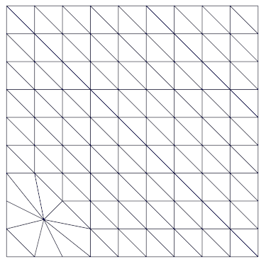
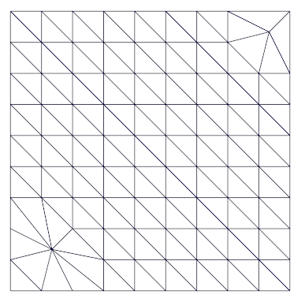
最小面积简化——效果
原始图像
简化一次
简化两次

Slide 12
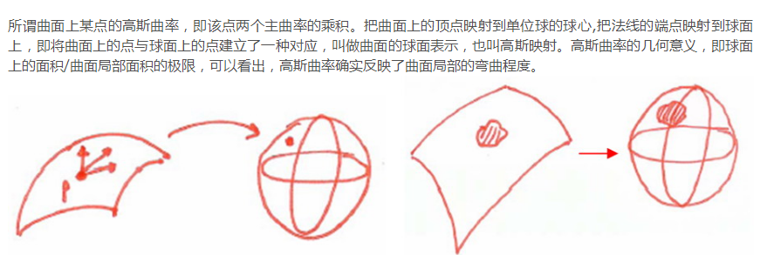
元素删除简化——最小高斯曲率简化
高斯曲率

Slide 13
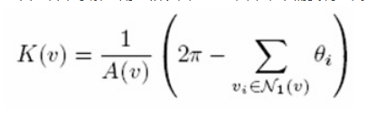
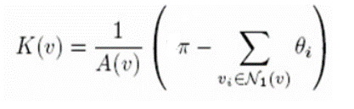
高斯曲率计算
内部顶点
2π-该点邻域三角形对应的角度和，再除以相应区域的面积，就刻划了该点曲面的弯曲程度。
边界顶点
边界顶点的话为π减去这个顶点相邻的角度之和，再除此顶点相关的面积。

Slide 14
高斯曲率算法步骤
算法步骤
第一步：计算顶点的混合面积。
第二步：计算顶点相邻面顶角之和。
第三步：如果顶点不在边界上，则按公式计算高斯曲率；如果在边界上，则把2π改为π。

Slide 15
简化误差度量
关于简化误差度量
1、简化误差度量是指简化后的模型和原来模型的误差，通过这个误差可以判断简化后的模型和原始模型是否形状上一致。
2、简化误差度量用豪斯多夫（Hausdorff）距离来表示。

Slide 16
简化误差度量——步骤
算法步骤
1、首先定义简化模型上的某个点到原始模型上任何一个点的距离中的最短距离称为此点到原始模型的距离。
2、其次所有简化模型上所有点到原始模型的距离中的最大值定义为简化模型到原始模型的距离。
3、相应的也可以计算出原始模型到简化模型的距离。（反过来计算）

Slide 17
简化误差度量——步骤
4、豪斯多夫距离就是上述两个距离当中的最大值，即简化模型到原始模型的距离和原始模型到简化模型的距离中的最大值。
另外：平均距离指的是简化模型上所有点到原始模型距离的平均值。（当然平均距离有两个）

Slide 18
总结
1、总的来说，这章学的并不是很好，很多算法只是理解了其中的思想，并没有完全实现，之后的时间还会去努力将其实现。
2、之后的话，还需多努力学习，很多知识方面都有所欠缺，还需要自己去多补充相应的知识内容，多充实自己。

